Slide 1
JAR-файлы и
Java-приложения
Конструирование ПО
Создание и использование
Higher School of Economics , Moscow, 2013
www.hse.ru
1

Slide 2
Что такое JAR?
https://docs.oracle.com/javase/tutorial/deployment/jar/
Формат файла JAR (Java ARchive) позволяет собирать набор различных файлов в один архивный файл.
  См: https://docs.oracle.com/javase/tutorial/deployment/jar/
Обычно JAR-файл содержит совокупность класс-файлов и дополнительных ресурсов к ним.
JAR-файлы являются ZIP-файлами специального вида:
Это обычные ZIP-файлы (архивы) со специальной «описью вложения», расположенной в самом архиве.
  И ими можно манипулировать операциями Zip/Unzip.
В JDK есть специальная утилита jar для работы с jar-ами
  См: <JDK-HOME>/bin/jar

Slide 3
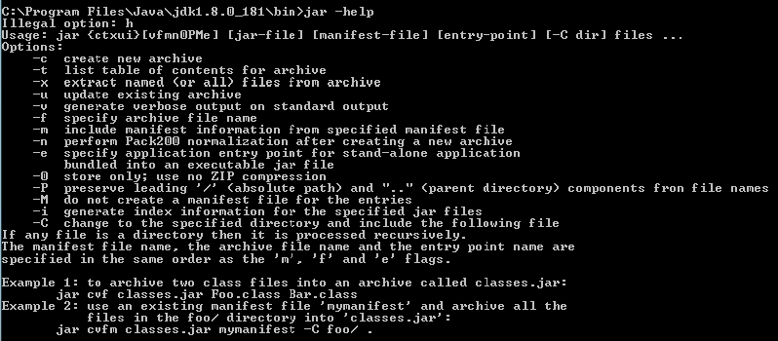
Утилита jar в JDK (bin)
Использование утилиты jar из командной строки:

Slide 4
Manifest - файл
Jar-файл отличается от Zip-файла наличием «мета»-информации о содержимом архива, что обеспечивает многие дополнительные возможности.
Файлы в любом архиве именуются своим путем в нем.
Jar-файл содержит манифест-файл, имеющий путь:
  META_INF/MANIFEST.MF
  Это тектсовый файл, элементами которого являются пары выда “header : value”
  Эта информация определяет, что содержит архив и как можно использовать его содержимое.
    По умолчанию создаваемый файл манифеста содержит просто свою версию и версию JDK, создавшего JAR.

Slide 5
Сборка JAR’а
Есть много способов изготовления JAR-файлов:
  Использование утилиты jar;
  Использование утилиты zip с размещением файла манифеста в нужном месте «вручную», как обычного файла;
  Написание несложного кода на Java (c помощью java API);
  Использование средств сборки (ant, maven, gradle, …), которые всегда умеют это делать;
  Использование IDE(s), где такие средства сборки удобно поддерживаются.
Мы рассмотрим, как сделать jar-файл в IDE IntelliJ Idea…
  https://www.jetbrains.com/help/idea/creating-and-running-your-first-java-application.html#package
Мы рассмотрим простейший случай: jar из модуля проекта...

Slide 6
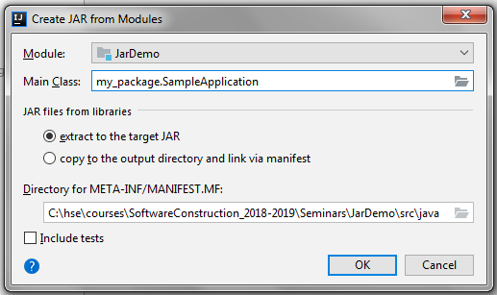
Сборка Jar’а их модуля в проекте Idea
Пусть мы имеем проект в Idea и модуль в нем, из которого мы будем делать исполняемый jar нашего приложения...
  См. модуль JarDemo в проекте наших семинаров...
File -> Project Structure -> Artifacts ->
+ //Add -> JAR -> From modules with dependencies…
Заполнить диалог:
Отметить: V
<Include in project build>

Slide 7
(продолжение)
Теперь при каждой сборке модуля или при указании
Build -> Build Artifacts…-> Build
в поддиректории …/out/artifacts/… будет собран jar.
Полезно проверить его содержимое (например, в WinRar)!
Он будет исполняемым, так как в его манифесте указано, в каком классе находится нужный метод main (см.):
Manifest-Version: 1.0
Main-Class: my_package.SampleApplication
Готовое Java-приложение в исполняемом jar’е можно выполнять из командной строки: java –jar JarDemo.jar
  Можно настроить file manager (проводник в OC), чтобы приложение запускалось по <double-click> на jar-файл, но это, возможно, придется корректировать при замене JDK и т.п. Попробуйте и погуглите...

Slide 8
Вопросы?
Мы рассмотрели простейший способ сборки Java-приложения в исполняемый jar-файл с помощью IDE Idea
Там есть и другие опции, с которыми полезно «поиграть»; при этом содержимое jar - архива всегда легко проверить (распаковкой архива – это умеет сама Idea, WinRar и др.).
Иногда вместе с исполняемым jar’ом приложения делают jar-архивы с исходниками, тестами, документацией и т.п.
Все наши приложения мы будем разрабатывать и передавать с использованием jar-файлов.

